Slide 1
БЮДЖЕТ ДЛЯ ГРАЖДАН
Бюджет для граждан
К проекту бюджета Верхнесеребряковского сельского поселения на 2017 г и плановый период 2018-2019 годов.

Slide 2
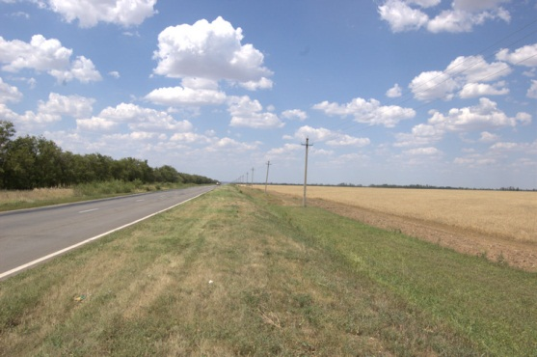
БЮДЖЕТ СЕЛЬСКОГО ПОСЕЛЕНИЯ
Бюджет сельского поселения - это ежегодно утверждаемый решением собрания депутатов Верхнесеребряковского сельского поселения свод доходов и расходов на очередной финансовый год и плановый период (2 года)

Slide 3
Документы на основании которых составляется проект бюджета поселения
Основные направления бюджетной и налоговой политики Верхнесеребряковского сельского поселения на 2017-2019г.
Прогноз социально - экономического развития Верхнесеребряковского сельского поселения на 2017-2019г.
Основа формирования проекта бюджета Верхнесеребряковского сельского поселения на 2017 год
Муниципальные программы Верхнесеребряковского сельского поселения

Slide 4
Проект бюджета направлен на решение следующих ключевых задач:
Повышение объективности и качества бюджетного планирования
Обеспечение в полной мере приоритизации бюджетных расходов в целях увеличения доли средств, направленных на развитие человеческого капитала и инфраструктуры
Повышение эффективности распределения бюджетных средств

Slide 5
Источники формирования
БЮДЖЕТ СЕЛЬСКОГО ПОСЕЛЕНИЯ
Направления использования
Доходы
Расходы
Налоговые и неналоговые доходы
Безвозмездные поступления
Осуществление части государственных полномочий, переданных органам МСУ
Исполнение государственного полномочия на осуществление первичного воинского учета на территориях, где отсутствуют военные комиссариаты
Налог на доходы физических лиц; Единый сельскохозяйственный налог; Налог на имущество физических лиц; Земельный налог; Государственная пошлина за совершение нотариальных действий; Доходы от использования имущества, находящегося в мун. собственности; Денежные взыскания (штрафы).
Дотации; Субвенции на осуществление первичного воинского учета; Субвенции на выполнение передаваемых полномочий; Иные межбюджетные трансферты
Расходы связанные с обеспечением задач местного значения
Содержание органов местного самоуправления;
Другие общегосударственные вопросы;
Расходы по управлению муниципальным имуществом;
Благоустройство территории муниципального образования;
Профессиональная подготовка, переподготовка и повышение квалификации;
Расходы по обеспечению деятельности муниципальных учреждений культуры;
Физкультурные и массовые спортивные мероприятия.

Slide 6
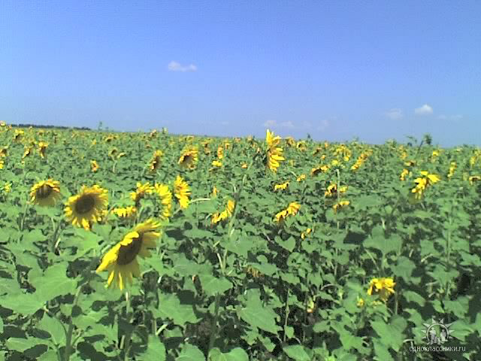
Основные параметры бюджета Верхнесеребряковского сельского поселения на 2017 год.
Доходы бюджета 6834,3
Образование
25,0
Жилищно-коммунальное хозяйство
315,2
Национальная безопасность и правоохранительная деятельность 11,0
Культура, кинематография
2646,4
Национальная оборона
69,3
Общегосударственные вопросы
4 013,8
Налоги на имущество
2 523,9
Безвозмездные поступления
2529,8
Расходы бюджета
6834,3
Иные доходы
209.5
Налог на совокупный доход
1234,3
Налог на доходы физических лиц
336,8
Национальная экономика
40,0

Slide 8
Структура собственных доходов бюджета Верхнесеребряковского сельского поселения в 2017 году

Slide 9
Динамика поступлений налога на доходы физических лиц в бюджет Верхнесеребряковского сельского поселения

Slide 10
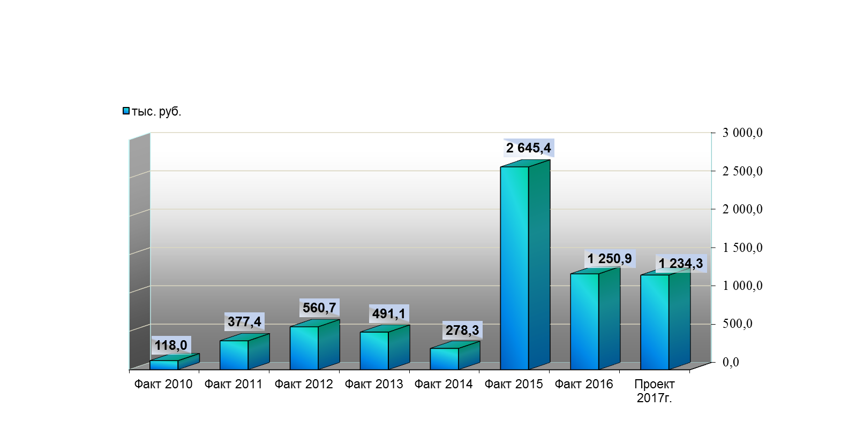
Динамика поступления налога на совокупный доход
в бюджет Верхнесеребряковского сельского поселения

Slide 11
Динамика поступлений налогов на имущество

Slide 12
Расходы бюджета Верхнесеребряковского сельского поселения
в 2017 году 6834,3 тыс. руб.

Slide 13
Доля муниципальных программ в общем объёме расходов, запланированных на реализацию муниципальных программ Верхнесеребряковского сельского поселения в 2017 году
Защита населения и территории от чрезвычайных ситуаций, обеспечение пожарной безопасности и безопасности людей на воде 0,2%
Развитие муниципальной службы 0,9%
Охрана окружающей среды и рациональное природопользование 0,7%
Обеспечение качественными жилищно- коммунальными услугами населения Верхнесеребряковского сельского поселения 3%
Энергосбережение и повышение энергетической эффективности 0,4%
Обеспечение общественного порядка и противодействие
преступности 0,1%
Управление муниципальными финансами и создание условий для эффективного управления муниципальными финансами 59,2%
Развитие культуры 35,5 %

Slide 14
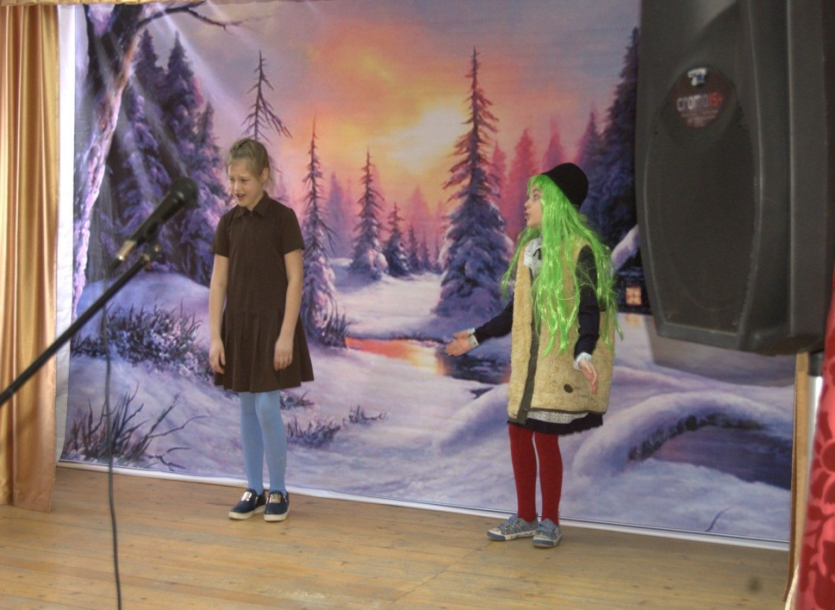
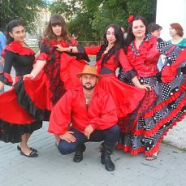
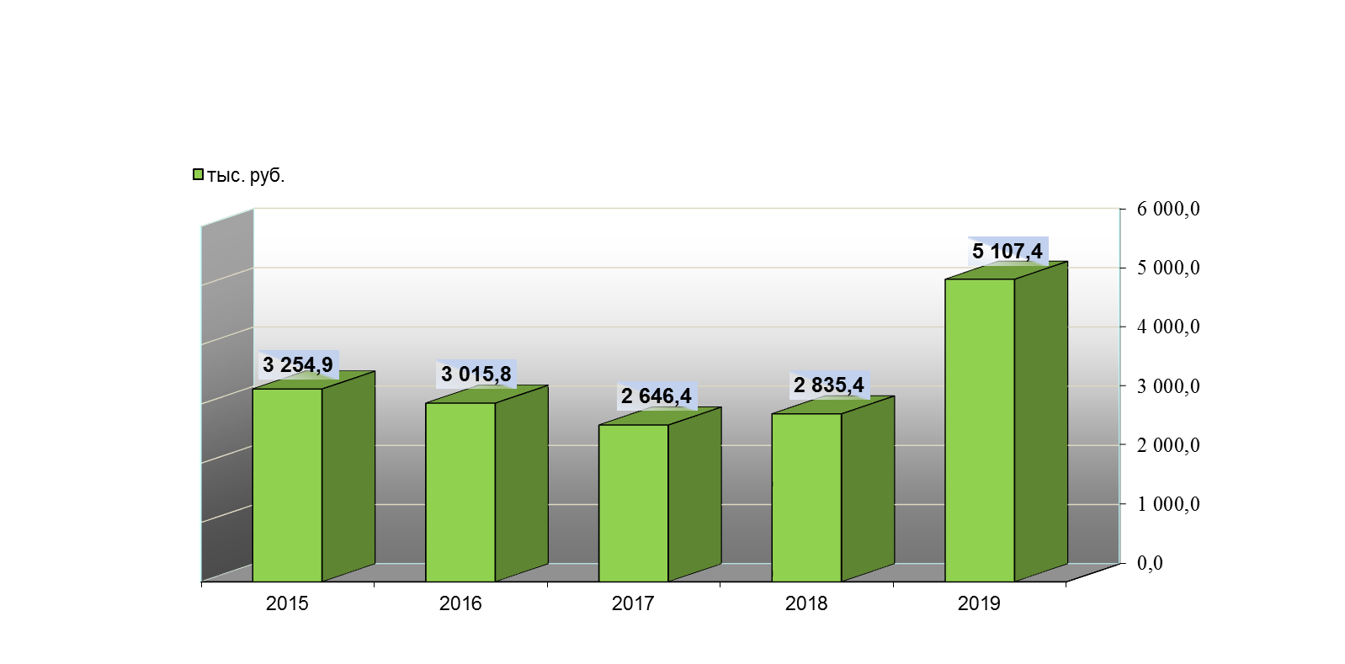
РАСХОДЫ БЮДЖЕТА ВЕРХНЕСЕРЕБРЯКОВСКОГО СЕЛЬСКОГО
ПОСЕЛЕНИЯ НА КУЛЬТУРУ

